Slide 1
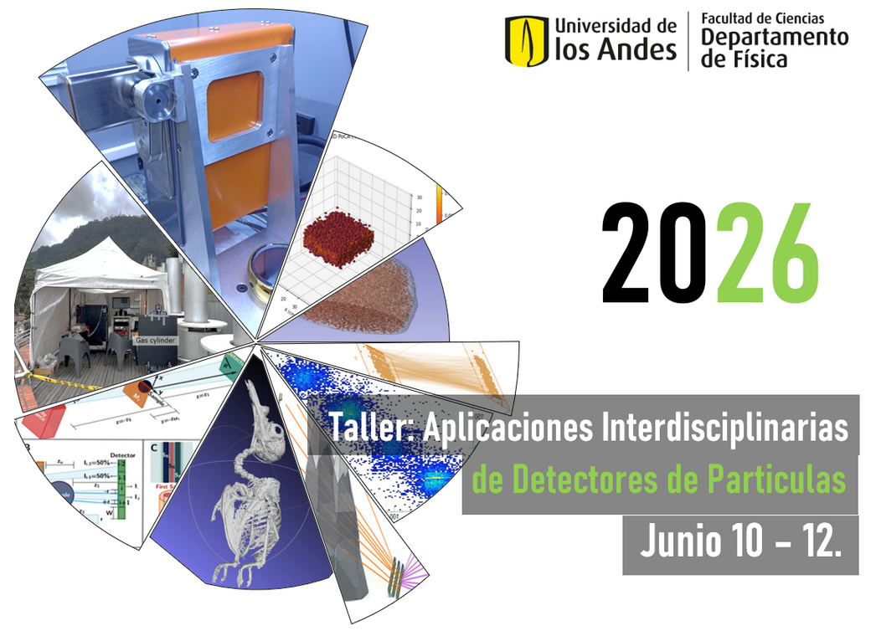
BIENVENIDOS !

Slide 2

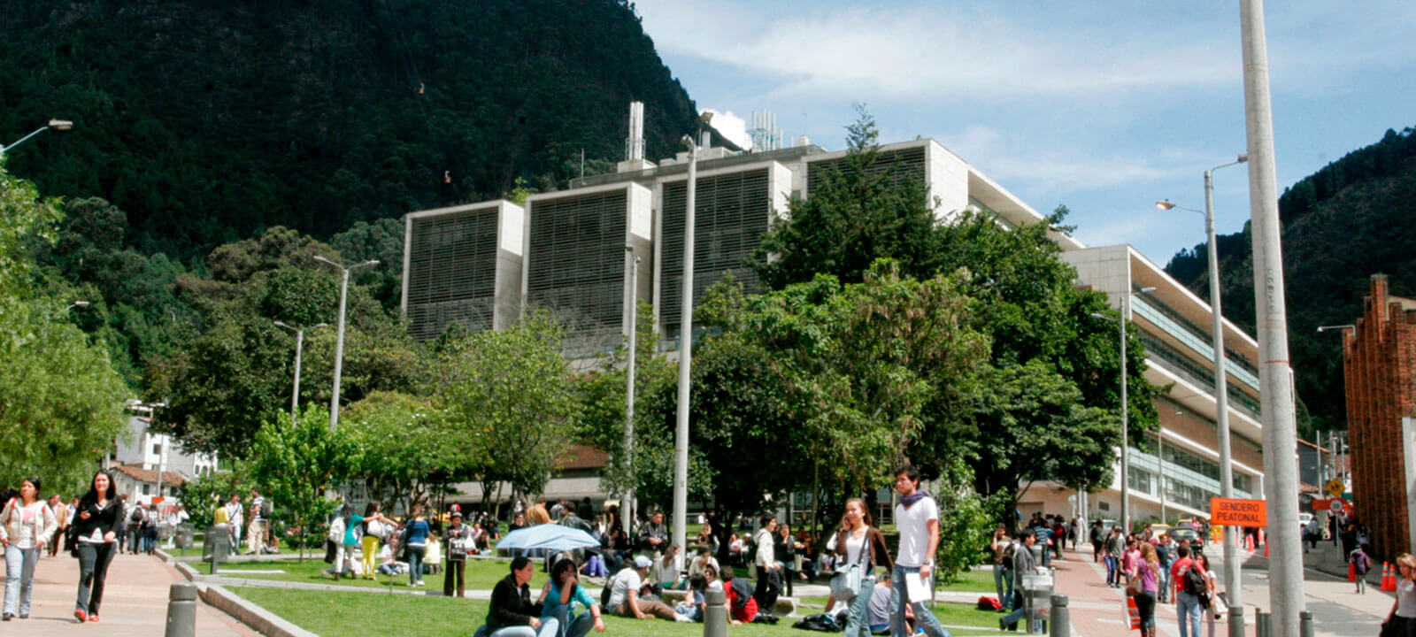
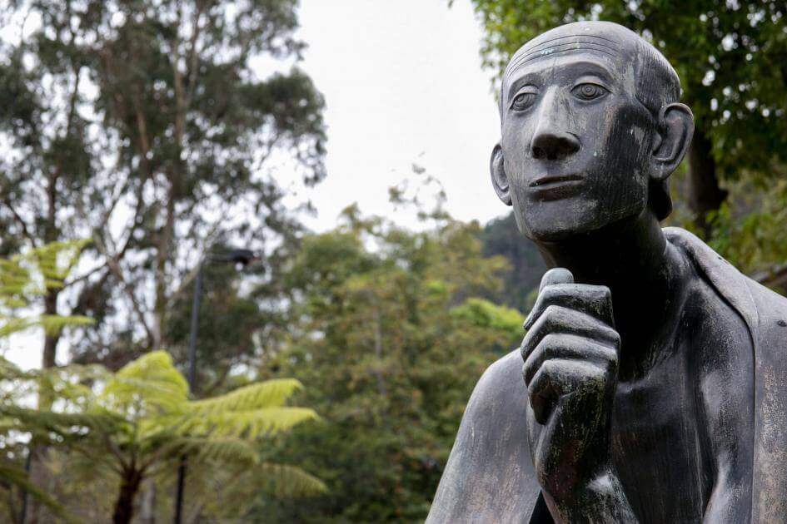
Undergraduate students : 14500
Graduate students:
4000 Master, 450 PhD
726 Full time Professors
Private University Founded in 1948
# 179, QS World University Ranking (2025)
# 7, QS World University Rankings: Latin America & The Caribbean 2025
# 1 in Colombia, QS 2025.
44 Undergraduate programs
76 Master Programs
17 PhD programs

Slide 3

RESEARCH IN OUR PHYSICS DEPARTMENT
ASTROPHYSICS
EXPERIMENTAL
HIGH ENERGY PHYSICS
BIOPHYSICS
THEORETHICAL PHYSICS
QUANTUM OPTICS
THEORETICAL
CONDENSED MATTER
J. Forero
J. García
B. Oostra
B. Sabogal
C. Ávila
B. Gómez
J. C. Sanabria
C. A. Florez
THEORETICAL HIGH ENERGY PHYSICS
N. Kelkar
A. Forero
J. M. Pedraza
A. Botero
A. Reyes
G. Tellez
F. Rodriguez
EXPERIMENTAL CONDENSED MATTER
Y. Hernandez
E. Patiño
A. Valencia
Mayerlin Nuñez
C. Leidy
J. G. Ramirez
P. Giraldo
J. Rincon
Physics Departament

Slide 4
X-ray Phase Contrast Imaging
Mammography, Angiography + medical applications
1. X-RAY IMAGING
Computed Tommography
Material Characterization
Data Acquisition & Imaging optimization
UNIANDES HEP LAB.
2. DAQ + DETECTOR HARDWARE
Gas detectors
Semiconductor Detectors
Scintillating Detectors
Muon Transmission imaging
3. MUON IMAGING
Muon scattering imaging
Engineering and Geophysical Applications
OUR GOAL: Apply knowledge from experimental particle physics to other interdiscicplinary areas: Engineering, geoscience, biology , medicine, etc.

Slide 5
TALLER: APLICACIONES INTERDISICPLINARIAS DE DETECTORES DE PARTÍCULAS:
OBJETIVO: presentar la aplicación de diferentes tecnologías de detectores y técnicas experimentales más allá de la investigación fundamental en física de partículas.
TEMAS DE ENFOQUE:
Aplicaciones de técnicas de vanguardia en imágenes de Rayos X por contraste de fase.
Detectores de Rayos X espectrales foto-contadores y sus aplicaciones.
Simulación de Absorción y Refracción de Rayos X en Python, GEANT4, GEANT4-DNA.
Aplicaciones de rayos cósmicos
Simulación de sistemas de detección de Muones cósmicos en GEANT4.
Detección de neutrones

Slide 6
TALLER SOBRE APLICACIONES INTERDISICPLINARIAS DE DETECTORES DE PARTÍCULAS:
35 estudiantes de 6 universidades Colombianas
17 conferencistas de 6 universidades Colombianas y 3 extranjeras
Programación:
https://fisindico.uniandes.edu.co/event/24/timetable/#20260610.detailed
Acceso a internet:
WiFi: UniandesPublica, ingresar con correo personal o Facebook

Slide 7
Agradecemos :
A todos los conferencistas
A Todos los asistentes
El apoyo financiero del departamento de Física y de la facultad de ciencias de la Universidad de Los Andes.

Slide 8
Empecemos…

